Slide 1


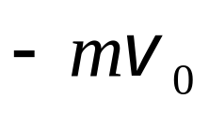

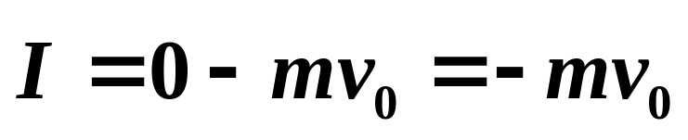
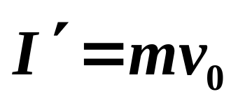
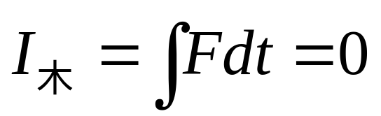
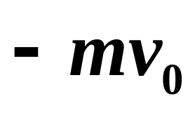
动量守恒一（7）
一、填空：
1、如图所示，质量为m的子弹以水平速度 ，
设子弹入射过程中木块M不反弹，则墙壁对木块
的冲量
解：木块对子弹的冲量
子弹对木块的冲量
木块不反弹，故合外力为0，
所以，墙壁对木块的冲量为

Slide 2





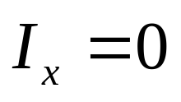
2、一质量为m的物体，以初速 从地面竖直上抛，
如忽略空气阻力，则从抛出到刚要接触地面的过程
中，物体动量增量的大小为 2mv₀ 。
3、一质量为m的物体作斜抛运动，初速率
为 ，
仰角为
。如果忽略空气阻力，
物体从抛出点到最高点这一过程中所受合外力的冲量大小I = mv₀sin
解：水平方向速度不变，
竖直方向速度在最高点为0，
I _{y}= mv₀sin

Slide 3
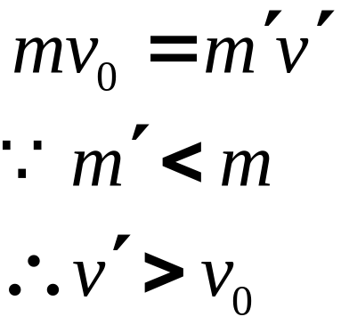
二、选择：
1、一炮弹由于特殊原因在水平飞行过程中，突然
炸裂成两块，其中一块作自由下落，则另一块着地
点（飞行过程中阻力不计）：（ A ）
(A) 比原来更远 。 (B) 比原来更近 。
(C) 仍和原来一样远 。 (D) 条件不足，不能判定。
解：炸裂过程中，动量守恒

Slide 4
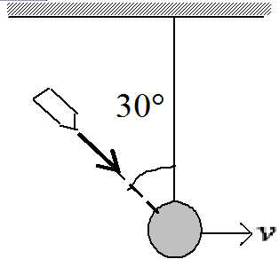
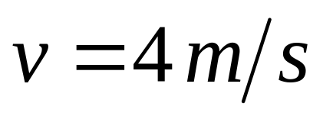
2、质量为0.02kg的子弹，以400 m/s的速
率沿图示方向射入一原来静止的质量为
0.98kg的摆球中，摆线长度不可伸缩。子
弹射入后开始与摆球一起运动的速率为：
（ B ）
(A) 2 m/s (B) 4 m/s (C) 7 m/s (D) 8 m/s
解：子弹射入过程中，水平方向
动量守恒

Slide 5
3、质量为20 g的子弹沿x轴正向以 500 m/s的速率
射入一木块后，与木块一起仍沿x轴正向以50 m/s的
速率前进，在此过程中木块所受冲量的大小为：A
(A) 9 N·s (B) 11 N·s
(C)10 N·s (D) -10 N·s
解：木块所受冲量大小即为子弹冲量的改变量
0.02×（500-50）=9N·S

Slide 6

4、质量为m的质点，以不变速率v沿水平光滑轨道
垂直撞击墙面，撞击后被反弹，假设撞击为完全弹
性碰撞，并规定碰撞前质点运动方向为正方向，则
质点作用于墙面的冲量为：（ B ）
(A) mv (B) 2mv (C) -mv (D) -2mv
解：质点冲量为 I=-mv -mv = -2mv
墙面冲量为 I=-（ -2mv）= 2mv

Slide 7
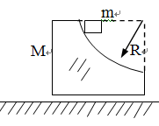

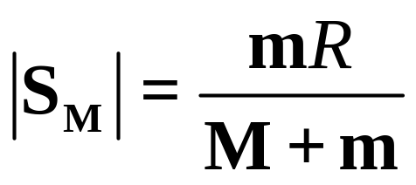
三、计算题
1、一个质量为M的四分之一圆弧形槽的大物体，半
径为R，停在光滑的水平面上，另一质量为m的物体，
自圆弧槽的顶端由静止下滑（如图所示）。求当小
物体m滑到弧底时，大物体在水平面上移动的距离
为多少？
解：系统在水平方向动量守恒，
当m滑到弧底时，设m相对地面
的速度为V_{m}, M相对地面的速度为V_{M}
则有：mV_{m}-MV_{M}=0
另：S_{m}+S_{M}=R
mS_{m}-MS_{M}=0

Slide 8
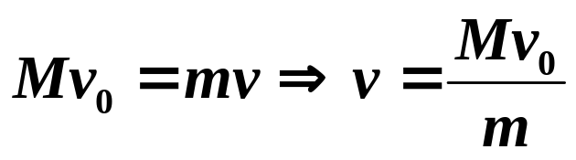
动量守恒二（8）
一、填空：
1、有一质量为M的物体，在光滑的水平面上沿直线
滑行，当它滑到某处速率为v₀时发生爆炸，从主体
上射出一质量为m的小块沿原方向水平飞行，此时
主体的速度为零，则小块射出时对地的速率
v＝(M/m)v₀
解：爆炸过程中，动量守恒
2、一质量为30 kg的物体以10 m·s⁻¹的速率水平向东
运动，另一质量为20 kg的物体以25 m·s⁻¹的速率水平
向西运动。两物体发生完全非弹性碰撞后，它们的
速度大小v＝4 m·s⁻¹。
解：完全非弹性碰撞中，动量守恒，取向东为正方向

Slide 9

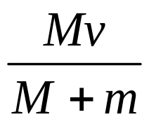
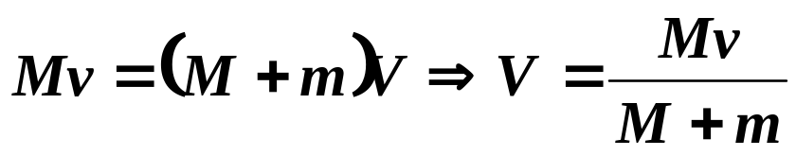
3、质量为M的平板车，以速度 在光滑的水平面
上滑行，一质量为m的物体从h高处竖直落到车
子里，两者一起运动时的速度大小为
V=
解：水平方向动量守恒
二、选择：
1、有两个完全相同的木块同时从同一高度自由落下，在下落过程中有一水平方向飞来的子弹（其质量不可忽略不计）击中其中的一个木块，并与木块一起下落，则：（ B ）
两木块同时落地 。 (B)被击中的木块后落地 。
(C)被击中的木块先落地 。 (D) 无法判断。
解：竖直方向上动量守恒，高度相同，质量增加，下降速度减小

Slide 10
2、两辆小车A、B，可在光滑平直轨道上运动。 A
以2 m/s的速率向右与静止的B对心碰撞，A和B的
质量相同，假定车A的初始速度方向为正方向，则
碰撞为完全弹性碰撞和完全非弹性碰撞时车A 的
速度分别为：（ B ）
(A) v_{A}=0m/s，v_{A}=2 m/s (B) v_{A}=0m/s，v_{A}=1 m/s
(C) v_{A}=1m/s，v_{A}=0 m/s (D) v_{A}=2m/s，v_{A}=1 m/s
解：A、B质量相同，对心碰撞时
若为完全弹性碰撞，则A、B速度互换。
v_{A}=0m/s， v_{B}=2m/s
若为完全非弹性碰撞，则碰后A、B速度相同。
mv_{A} =2mv ,v=1m/s
v_{A}=1m/s， v_{B}=1m/s

Slide 11
3、在高台上分别沿45°仰角方向和水平方向，以同样速率投出两颗小石子，忽略空气阻力，则它们落地时速度 ：（ B ）
大小不同，方向不同
大小相同，方向不同
大小相同，方向相同
大小不同，方向相同
解：初速度方向不同，轨迹不同。一个上抛运动，一个
平抛运动。故落地的速度方向不同。
高度相同，故落地的速度大小相同。

Slide 12
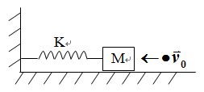
三、计算题：
一个质量为M=10kg的物体放在光滑水平面上，
并与一水平轻弹簧相连，如图，弹簧的劲度
K＝1000N·m⁻¹，今有一质量为m＝1kg的小球，以速
度V₀＝4m·s⁻¹沿水平方向飞来，并与物体M相撞后
以V₁＝2m·s⁻¹的速度弹回。求，
（1）M起动后，弹簧将被压缩，弹簧可缩短多少？
（2）小球m与物体M的碰撞是弹性碰撞吗？恢复系数
多大？

Slide 13
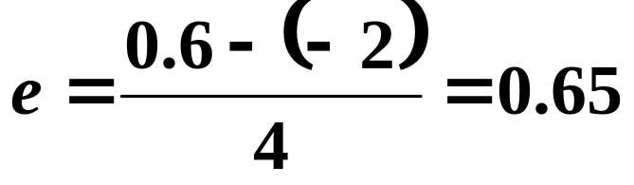
解:(1)取水平向左作为正方向，根据动量守恒得:
mv₀= -mv₀′+Mv
v=0.6ms⁻¹
根据机械能守恒得：
(1/2)K(Δx)²=(1/2)Mv²
Δx=0.06m
(2)
因为0<e<1，故此次碰撞为非完全弹性碰撞。

